Slide 7
7
6
5
4
3
2
1

Slide 9
الشيخ محمد بن زايد آل نهيان
الشيخ محمد بن راشد آل مكتوم

Slide 10
صح
خطأ

Slide 11
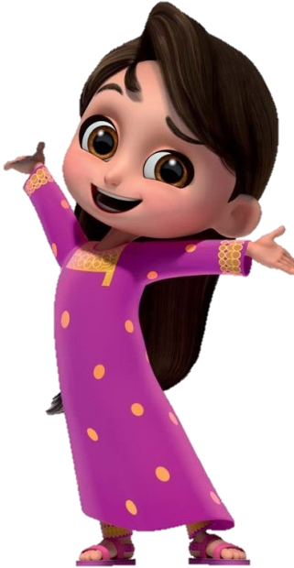

Slide 13
عارف الشيخ
عبدالله محمد المعينة

Slide 15
أضغط هنا لرفع العلم

Slide 16
العرض من تصميم
الأستاذة زينة المرزوقي

